Slide 1


Slide 2

Título
Protocolo do Conselho Nacional de Justiça para Perspectiva de Gênero nas ações judiciais e a sua aplicabilidade no RPPS
Prof. Livre Docente Miguel Horvath Júnior

Slide 3
Título
Protocolo para julgamento com perspectiva de gênero
Recomendação 128/2022 do CNJ
Resolução n. 492, de 17 de março de 2023
→ Fruto do Grupo de Trabalho Instituído pela Portaria CNJ n. 27, de 2 de fevereiro de 2021
Referência: Protocolo para Juzgar con Perspectiva de Género - Estado do México.
A finalidade da Resolução 492/2023 é alcançar a igualdade de gênero e o desenvolvimento sustentável
(Tópico 5 da Agenda 2030 da ONU).

Slide 4

Título
Protocolo para julgamento com perspectiva de gênero
Instrumento de alcance a igualdade de gênero

Slide 5
Título
Protocolo para julgamento com perspectiva de gênero
Gênero é expressão usada para tratar do conjunto de características socialmente atribuídas aos diferentes sexos.
SEXO - aspecto biológico
GÊNERO – aspecto cultural

Slide 6
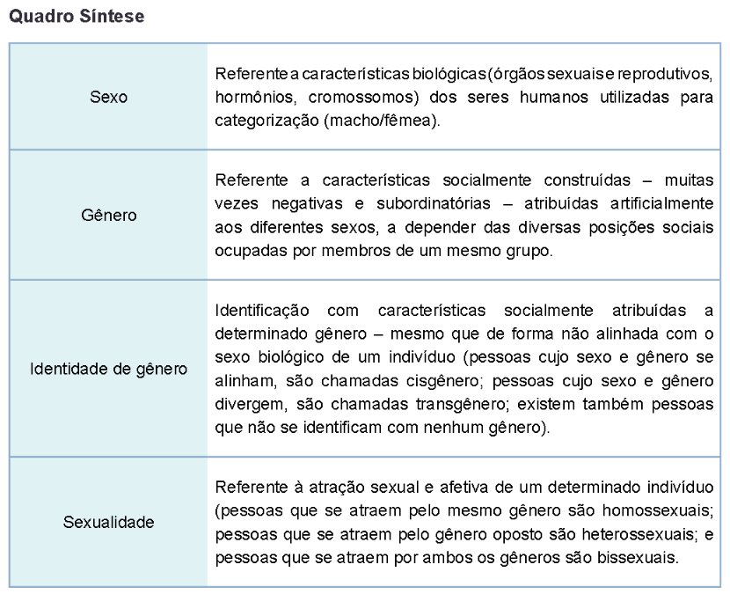
Protocolo para julgamento com perspectiva de gênero
Título

Slide 7
Protocolo para julgamento com perspectiva de gênero
Título
Para Maria Amélia e Mônica de Melo “ o termo gênero deve ser entendido como instrumento, como uma lente de aumento que facilita a percepção das desigualdades sociais e econômicas entre homens e mulheres que se deve à discriminação histórica contra as mulheres.
Teles, Maria Amélia de Almeida; Melo Monica de. Breve história do feminismo no Brasil e outros ensaios. São Paulo: Almedina, 2018.

Slide 8
Protocolo para julgamento com perspectiva de gênero
Título
Para Maria Amélia e Mônica de Melo “ o termo gênero deve ser entendido como instrumento, como uma lente de aumento que facilita a percepção das desigualdades sociais e econômicas entre homens e mulheres que se deve à discriminação histórica contra as mulheres.
Teles, Maria Amélia de Almeida; Melo Monica de. Breve história do feminismo no Brasil e outros ensaios. São Paulo: Almedina, 2018.

Slide 9
Protocolo para julgamento com perspectiva de gênero
Título
A desigualdade é fruto da existência de hierarquias sociais estruturais, que moldam desde a forma como enxergamos membros de grupos, os papéis a eles atribuídos e relações interpessoais, até práticas institucionais e o direito.

Slide 10
Protocolo para julgamento com perspectiva de gênero
Título
“A homens e mulheres são atribuídas diferentes características, que têm significados e cargas valorativas distintas. O pouco valor que se atribui àquilo que associamos culturalmente ao “feminino”(esfera privada, passividade, trabalho de cuidado ou desvalorizado, emoção em detrimento da razão)em comparação com o “masculino” (esfera pública, atitude, agressividade, trabalho remunerado, racionalidade e neutralidade) é fruto da relação de poder entre os gêneros e tende a perpetuá-las.Isso significa dizer que, no mundo em que vivemos, desigualdades são fruto não do tratamento diferenciado entre indivíduos e grupos, mas, sim, da existência de hierarquias estruturais”.
MACKINNON, Catharine A. Substantive equality: a perspective. Minnesota Law Review, Minneapolis, v. 96, 2011.

Slide 11
Protocolo para julgamento com perspectiva de gênero
Título
As assimetrias se revelam e se materializam de diversas formas como por exemplo nas relações interpessoais que podem gerar violência doméstica , sexual, laboral ,econômica, etc.

Slide 12
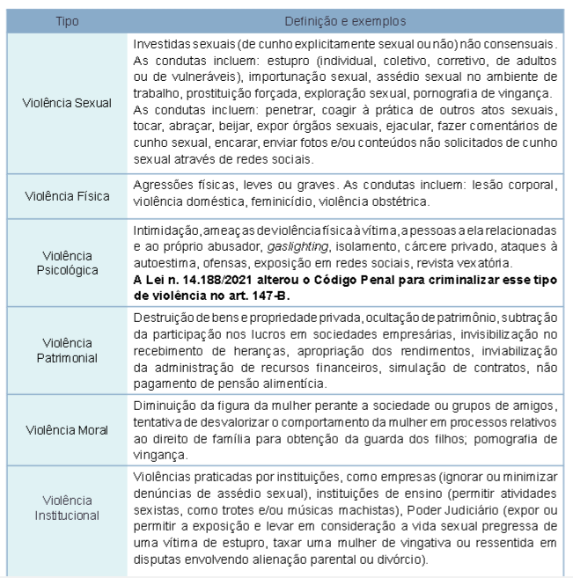
Protocolo para julgamento com perspectiva de gênero
Título

Slide 13
Protocolo para julgamento com perspectiva de gênero
Título
O Protocolo de Gênero não visa dar tratamento especial à mulher ou grupos protegidos, mas compreender como são constituídas socialmente as desigualdades e hierarquias entre as pessoas.

Slide 14
Protocolo para julgamento com perspectiva de gênero
Título
ADI 4275 STF – Mudança de nome nos cartórios de registro civil sem a necessidade de realização de cirurgia de resignação de sexo ou tratamento hormonal;
ADPF 527 - Reconhece direito às mulheres transexuais de transferência para presídios femininos .

Slide 15
Protocolo para julgamento com perspectiva de gênero
Título
A decisão da Sexta Turma do Superior Tribunal de Justiça (STJ) estabelecendo que a Lei Maria da Penha (Lei 11.340/2006) também deve ser aplicada aos casos de violência doméstica ou familiar contra mulheres transgênero. O relator do recurso, ministro Rogerio Schietti Cruz, considerou que, por se tratar de vítima mulher, independentemente do seu sexo biológico, e tendo ocorrido a violência em ambiente familiar deveria ser aplicada a legislação especial.
https://www.stj.jus.br/sites/portalp/Paginas/Comunicacao/Noticias/2023/29012023-Sexta-Turma-estendeu-protecao-da-Lei-Maria-da-Penha-para-mulheres-trans.aspx
.

Slide 16
Título
Busca pela Igualdade de Gênero
FEMINISMO:
Precursoras: Olympe de Gouges e Mary Wollstonecraft
Movimento feminista – a partir do final séc. XIX / início séc. XX
- 1ª onda
Silvia Pimentel - 2ª onda
- 3ª onda
Interseccionalidade (Kimberlé Crenshaw)

Slide 17
Título
Busca pela Igualdade de Gênero
NORMAS PROTETIVAS:
Carta das Nações Unidas de 1945
Declaração Universal dos Direitos Humanos de 1948
Convenção sobre a Eliminação de Todas as Formas de Discriminação Contra a Mulher – Convenção CEDAW
(1979)
CF/1988
Convenção Interamericana para Prevenir, Punir e
Erradicar a Violência contra a Mulher - Convenção de Belém do Pará (1994)

Slide 18
Título
Casos emblemáticos
Caso Maria da Penha – Comissão Interamericana de Direitos Humanos
Caso Simone André Diniz – Comissão Interamericana de Direitos Humanos
Caso Márcia Barbosa de Souza – Comissão Interamericana de Direitos Humanos
Caso Alyne Pimentel Teixeira – Comitê CEDAW
Caso Favela Nova Brasília – Corte Interamericana de Direitos Humanos

Slide 19
Título
CNJ: Protocolo para julgamento com perspectiva de gênero
Guia para magistrados
PROVAS:
“o(a) julgador(a) atento(a) a gênero é aquele(a) que percebe dinâmicas que são fruto e reprodutoras de desigualdades estruturais presentes na instrução do processo e que age ativamente para barrá-las.” (CNJ, 2021, p. 47)

Slide 20
Título
CNJ: Protocolo para julgamento com perspectiva de gênero
DIREITO PREVIDENCIÁRIO:
“Julgamento com Perspectiva de Gênero. Um guia para o direito previdenciário.

Slide 21
Título
CNJ: Protocolo para julgamento com perspectiva de gênero
Atividades domésticas / cuidado e desigualdades no mercado de trabalho geram impactos na aposentadoria da mulher
Aposentadoria rural: desvalorização do trabalho rural feminino e dificuldade probatória
Dificuldade de comprovação da incapacidade
(“do lar”)

Slide 22
Título
EXEMPLO HIPOTÉTICO:
União estável entre um homem e uma mulher
Contexto de violência doméstica
Mulher se afasta do lar – separação de fato
Homem (segurado da previdência) falece neste período
Pensão por morte é devida?

Slide 23
Título
EXEMPLOS: Aplicação do Protocolo na prática
Pensão por morte:
ApCiv 5002022-79.2023.4.03.6123 - TRF 3ª Região, 10ª Turma. Rel. Desembargadora Federal GABRIELA SHIZUE SOARES DE ARAUJO, julgado em 13/05/2025, DJEN DATA: 16/05/2025
Aposentadoria por Idade:
ApCiv 5568123-92.2019.4.03.9999 - TRF 3ª Região, 7ª Turma. Desembargadora Federal INES VIRGINIA PRADO SOARES. DJEN DATA: 10/04/2025

Slide 24
Título
“(...) - Imperativo salientar que o entendimento em contrário exarado pelo juiz a quo no sentido de que não restaria configurada relação afetiva entre o de cujus e a parte autora se baseou primordialmente no depoimento pessoal desta, que foi, por sua vez, conduzido com base em indagações centradas na intimidade sexual do casal e em estereótipos de gênero.
- Na condução do depoimento pessoal da parte autora, o magistrado a quo questiona o motivo da separação pregressa do casal, ao que foi respondido pela autora que estaria ocorrendo um desentendimento entre os cônjuges. Não satisfeito com a resposta obtida, questiona se o de cujus a agredia, ao que a autora respondeu que não, bem como questiona se o de cujus bebia, ao que a autora respondeu que apenas socialmente. Ainda, questiona se quando o de cujus ”se embriagava prejudicava a parte autora”, ao que esta respondeu que não. Por fim, questiona se o de cujus possuía relações extraconjugais, ao que a parte autora novamente responde que não.
- Dando continuidade ao depoimento pessoal, ao partir do pressuposto de que, mesmo após a separação, o casal estaria de fato residindo na mesma residência, o magistrado de primeiro grau questiona se a autora habitaria o mesmo cômodo que o de cujus, tendo a parte respondido que eles dormiam em quartos diferentes (inclusive em face da enfermidade enfrentada pelo de cujus), e, mais uma vez não satisfeito, questiona se o casal mantinha relações sexuais, tendo a autora novamente respondido negativamente.

Slide 25
- Tais questionamentos reiterados traduzem uma visão extremamente estigmatizante com relação ao papel e aos direitos da mulher dentro de uma relação conjugal, especialmente considerando que, para fins de concessão de pensão por morte, faz-se totalmente irrelevante para o magistrado conhecer os motivos da separação conjugal e da própria reconciliação, de foro íntimo do casal, e muito menos é cabível se entremear em detalhes referentes às suas relações sexuais.
- Pela forma como foi conduzido o depoimento, pode-se dar a impressão equivocada de que os motivos justificáveis para que uma mulher pudesse desejar a separação de seu marido, ou até deixar de se reconciliar com ele, seriam: a um, porque era agredida; a dois, porque o cônjuge se embriagava; a três, porque o cônjuge a agredia quando “se embriagava”; ou, a quatro, porque o cônjuge mantinha relações extraconjugais.
- O Protocolo para Julgamento com Perspectiva de Gênero, anexado à Recomendação CNJ n.º 128/2022, e aprovado pelo Grupo de Trabalho pela Portaria CNJ n.º 27/2021, visando implementar a Política Nacional ao Enfrentamento à Violência contra as Mulheres pelo Poder Judiciário, estabelecida pela Resolução CNJ n.º 254/2020, instrui que o julgador se abstenha de perguntas calcadas em estereótipos de gênero ou em temas íntimos irrelevantes, devendo dirigir a instrução probatória aos elementos objetivos para caracterização da união estável — convivência pública, contínua e duradoura, e dependência econômica.
(...)
- Tal orientação processual harmoniza com o princípio constitucional da igualdade de gênero, trazido pelo artigo 5º, inciso I, da Constituição Federal, que disciplina que homens e mulheres são iguais em direitos e obrigações, e pelo princípio constitucional da dignidade da pessoa humana, trazido pelo artigo 1º, inciso III, da Constituição Federal, consolidado como fundamento da República.
Título

Slide 26
- Em síntese, temos que a condução da instrução processual foi deficiente em preservar não apenas a dignidade da parte autora, mas também a máxima efetivação dos princípios do julgamento com perspectiva de gênero, da isonomia processual e da cooperação.
- A manutenção, em quaisquer atos judiciais, de práticas eivadas de um machismo que, infelizmente, é estrutural e, ainda que inconscientemente, não isenta qualquer um de nós, afronta o caráter protetivo do benefício previdenciário e desvirtua a real finalidade do processo. Tal conduta macula a função jurisdicional e contraria o Protocolo para Julgamento com Perspectiva de Gênero e os valores constitucionais da igualdade de gênero e da dignidade da pessoa humana.
- Cabe ao próprio sistema de justiça, e nesse sentido vêm as recomendações do Conselho Nacional de Justiça, corrigir eventuais distorções, inclusive em um sentido auto educativo e reflexivo que cabe a todos nós, magistradas e magistrados, para que as desigualdades e discriminações de gênero históricas que perpassam gerações não se perpetuem ainda mais em nossas instituições.
- Ainda seguindo-se o Protocolo para Julgamento com Perspectiva de Gênero, ficou consignado, pelas declarações das testemunhas e da própria autora, que esta se manteve em uma relação de união estável com o "de cujus", assumindo a função de seus cuidados em razão da enfermidade - câncer - que culminou em seu falecimento. Não se pode ignorar que, na divisão sexual desigual do trabalho que se estabeleceu por séculos em nossa sociedade, as mulheres são as principais responsáveis pelos cuidados dos vulneráveis, incluindo crianças, idosos e enfermos.
Título

Slide 27
- A própria Lei nº 15.069, de 23 de dezembro de 2024, reconhece expressamente em seu texto que as mulheres brasileiras são as principais responsáveis pelo trabalho não remunerado do cuidado, quando estabelece como um dos objetivos da Política Nacional de Cuidados “promover o reconhecimento, a redução e a redistribuição do trabalho não remunerado do cuidado, realizado primordialmente pelas mulheres” (artigo 4º, inciso VI) e, ainda, quando dispõe que o Poder Executivo deverá incluir em seu Plano Nacional de Cuidados a “estruturação de medidas para redução da sobrecarga de trabalho não remunerado que recai sobre as famílias, em especial sobre as mulheres, com a promoção da corresponsabilidade social e entre homens e mulheres” (artigo 9º, inciso V).
- Destarte, admitir que a mulher assuma uma função não remunerada de cuidar de seu companheiro enfermo, e ao mesmo tempo afirmar que tal responsabilidade não é suficiente para configurar a relação afetiva entre o casal, acaba por reforçar esse estereótipo de gênero extremamente discriminatório, como se a parte autora, no caso, fosse obrigada a cuidar do "de cujus", pelo simples fato de ser mulher.
- Diante do conjunto probatório constante nos autos, conclui-se, com segurança, que, além do longo casamento, que gerou duas filhas, a parte autora viveu em regime de união estável com o falecido de 2017 até a data do óbito, em 14/09/2020, sendo presumida a sua dependência econômica, nos termos do artigo 16, inciso I da Lei nº 8.213/1991, motivo pelo qual tem direito a parte autora à concessão do benefício de pensão por morte, de forma vitalícia, nos termos dos artigos 74 e 77, §2º, inciso V, alínea "c", item "6", da Lei nº 8.213/91. (...) “
(TRF 3ª Região, 10ª Turma, ApCiv - APELAÇÃO CÍVEL - 5002022-79.2023.4.03.6123, Rel. Desembargadora Federal GABRIELA SHIZUE SOARES DE ARAUJO, julgado em 13/05/2025, DJEN DATA: 16/05/2025)
Título

Slide 28
DIREITO PREVIDENCIÁRIO. APELAÇÃO CÍVEL. APOSENTADORIA POR IDADE URBANA. RECONHECIMENTO DE TEMPO DE SERVIÇO COMO EMPREGADA DOMÉSTICA. RASURA EM CTPS. PROVA ORAL IDÔNEA. JULGAMENTO COM PERSPECTIVA DE GÊNERO. RECURSO PROVIDO. I. CASO EM EXAME (...) II. QUESTÃO EM DISCUSSÃO: Há duas questões em discussão: (i) definir se a anotação na CTPS com rasura pode ser considerada como início de prova material do vínculo de trabalho como empregada doméstica entre 1973 e 1979; e (ii) estabelecer se a autora faz jus à aposentadoria por idade urbana com base no reconhecimento integral do referido período. III. RAZÕES DE DECIDIR: A jurisprudência dominante reconhece que rasura em anotações de CTPS afasta a presunção de veracidade absoluta, mas admite que essas anotações sirvam como início de prova material, desde que corroboradas por outros elementos probatórios, especialmente a prova oral produzida em juízo. A prova testemunhal produzida em audiência foi uníssona e coerente ao confirmar o vínculo empregatício da autora com a mesma empregadora durante o período de 1973 a 1979, suprindo a fragilidade da prova documental. O julgamento deve observar o Protocolo para Julgamento com Perspectiva de Gênero (Resolução CNJ nº 492/2023), que impõe a consideração das desigualdades históricas, sociais e estruturais enfrentadas pelas mulheres, em especial aquelas pertencentes a grupos vulneráveis, como as trabalhadoras domésticas negras e de baixa escolaridade. A informalidade estrutural do trabalho doméstico, historicamente marginalizado e associado à herança escravocrata, justifica a mitigação da rigidez probatória, de modo a não perpetuar injustiças decorrentes de discriminações de gênero, raça e classe.
Título

Slide 29
Comprovado o vínculo empregatício no período controverso, somado ao tempo de contribuição já reconhecido administrativamente, a autora atingiu o número de contribuições mensais necessárias por ocasião da DER (02/05/2017), fazendo jus à aposentadoria por idade urbana, nos termos dos arts. 48 e 25, II, da Lei nº 8.213/1991, com aplicação do art. 3º, §1º, da Lei nº 10.666/2003. (...)
Tese de julgamento: Anotação em CTPS com rasura pode ser admitida como início de prova material do vínculo de trabalho, desde que corroborada por prova testemunhal idônea. A aplicação do Protocolo para Julgamento com Perspectiva de Gênero impõe a consideração das desigualdades estruturais enfrentadas por mulheres, especialmente trabalhadoras domésticas, autorizando mitigação das exigências formais de prova. A comprovação do tempo de serviço, ainda que parcialmente informal, permite a concessão da aposentadoria por idade urbana, desde que preenchidos os requisitos legais à data do requerimento administrativo. Dispositivos relevantes citados: CF/1988, arts. 5º, I e XXXV; Lei nº 8.213/1991, arts. 25, II, 48, 49 e 142; Lei nº 10.666/2003, art. 3º, §1º; Resolução CNJ nº 492/2023. Jurisprudência relevante citada: STJ, REsp 1.352.721/SP, Corte Especial, j. 12.11.2014 (não aplicável ao caso, mas citado como referência para distinção); TRF3, 3ª Seção, jurisprudência dominante sobre honorários e cálculo do benefício.
(ApCiv 5568123-92.2019.4.03.9999, Desembargadora Federal INES VIRGINIA PRADO SOARES, TRF3 - 7ª Turma, DJEN DATA: 10/04/2025)
Título

Slide 30
Obrigado!
Prof. Miguel Horvath Júnior
Prof. Assistente Laís Lopes Francelino

